Slide 1
Κλινική Άσκηση σε Καρδιο-Αναπνευστικές Παθήσεις (Θ)
Ανοικτά Ακαδημαϊκά Μαθήματα στο ΤΕΙ Αθήνας
Ενότητα 8: Μη επεμβατικός Μηχανικός Αερισμός ΜΕΜΑ
Ειρήνη Γραμματοπούλου Κώστας Γρηγοριάδης
Αναπληρώτρια Καθηγήτρια Εργαστηριακός Συνεργάτης
Τμήμα Φυσικοθεραπείας
Το περιεχόμενο του μαθήματος διατίθεται με άδεια Creative Commons εκτός και αν αναφέρεται διαφορετικά | Το έργο υλοποιείται στο πλαίσιο του Επιχειρησιακού Προγράμματος «Εκπαίδευση και Δια Βίου Μάθηση» και συγχρηματοδοτείται από την Ευρωπαϊκή Ένωση (Ευρωπαϊκό Κοινωνικό Ταμείο) και από εθνικούς πόρους.

Slide 2
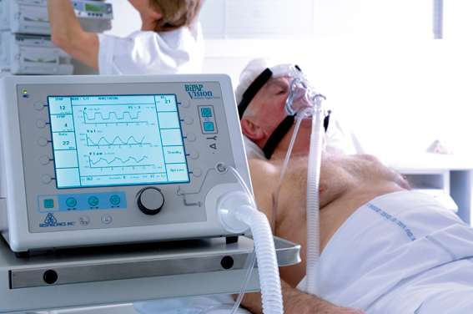
Μη επεμβατικός Μηχανικός Αερισμός ΜΕΜΑ
idibapsrespiratoryresearch.org
Λέξεις κλειδιά: Μη επεμβατικός, Μηχανικός Αερισμός

Slide 3
Περιεχόμενα
Εισαγωγή – Διαχείριση Αναπνευστκής Ανεπάρκειας
Είδη ΜΕΜΑ – Ορολογία
ΜΕΜΑ versus Συμβατικός αερισμός
Προϋποθέσεις για την επιτυχία του ΜΕΜΑ
Προτεινόμενη βιβλιογραφία

Slide 4
Ενότητα 1^{η}
ΕΙΣΑΓΩΓΗ

Slide 5
Αναπνευστική ανεπάρκεια (1 από 4)
Αναπνευστική ανεπάρκεια ονομάζουμε την παθολογική κατάσταση κατά την οποία ο οργανισμός αδυνατεί να επιτελέσει ικανοποιητικά την ανταλλαγή των αερίων.
Για λόγους κατανόησης και ταξινόμησης η αναπνευστική ανεπάρκεια έχει κατηγοριοποιηθεί σε δύο βασικούς τύπους τον τύπο Ι και τον τύπο ΙΙ

Slide 6
Αναπνευστική ανεπάρκεια (2 από 4)
Τύπος Ι PaO₂ <60 mmHg, PaCO₂ φυσιολογικό ή χαμηλό
Τύπος ΙΙ PaO₂ <60 mmHg, PaCO₂ >55 mm Hg

Slide 7
Αναπνευστική ανεπάρκεια (3 από 4)
Ανεπαρκής ανταλλαγή αερίων μπορεί να επέλθει από:
βλάβη στο ΚΝΣ (τραυματισμός εγκεφάλου, υπερβολική δόση φαρμάκων)
νευρομυικές παθήσεις (Μυασθένεια Gravis, Guillain-Barre)
δυσλειτουργίες του μυοσκελετικού (ασταθές στέρνο, τραυματισμένο διάφραγμα)
άμεση παθολογία του πνεύμονα (διάμεσες πνευμονικές νόσοι, άσθμα σε έξαρση, πνευμονία, πνευμονική εμβολή, οξεία πνευμονική βλάβη, καρδιογενές πνευμονικό οίδημα)

Slide 8
Αναπνευστική ανεπάρκεια (Διαχείριση) (4 από 4)
Αναπνευστική Ανεπάρκεια
Διασωλήνωση
ΜΕΜΑ
Τοποθέτηση ενδοτραχειακού σωλήνα και σύνδεση με τον αναπνευστήρα
(Επεμβατική τεχνική)
Τοποθέτηση μάσκας και σύνδεση με τον αναπνευστήρα (Μη επεμβατική τεχνική)
(Cardiovascular/respiratory Physiotherapy Mandy Smith Mosby, 1998)

Slide 9
Ενότητα 2^{η}
Είδη ΜΕΜΑ - ορολογία

Slide 10
Ειδή ΜΕΜΑ (1 από 8)
Ορισμός:
Μη επεμβατικός μηχανικός αερισμός ονομάζεται η μέθοδος με την οποία παρεμβαίνουμε στην αναπνοή ενός ασθενή υποστηρίζοντάς την μηχανικά, χωρίς την επεμβατική πράξη της διασωλήνωσης.

Slide 11
Ειδή ΜΕΜΑ (2 από 8)
Μη επεμβατικός μηχανικός αερισμός
(NIV)
Non-invasive Ventilation
Θετικής πίεσης
NΙPPV
Non-Invasive Positive Pressure Ventilation
Αρνητικής πίεσης
NΙNPV
Non-Invasive Negative pressure Ventilation
(Elliott et al., 2004)

Slide 12
Ειδή ΜΕΜΑ (3 από 8)
Μη επεμβατικός μηχανικός αερισμός Θετικής πίεσης
NΙPPV
Non-Invasive Positive Pressure Ventilation
Συνεχής θετική πίεση αεραγωγού
CPAP
Continuous Positive Airway Pressure
Διφασική θετική πίεση αεραγωγού
BPAP/BiPAP
Biphasic/Bilevel Positive Airway Pressure
Κύριο χαρακτηριστικό η παράμετρος PEEP
Positive End Expiratory Pressure
Κύριο χαρακτηριστικό η παράμετρος Pressure Support
(Elliott et al., 2004)

Slide 13
Ειδή ΜΕΜΑ (4 από 8)
Διφασική θετική πίεση αεραγωγού
BPAP/BiPAP
Biphasic/Bilevel Positive Airway Pressure
Εισπνευστική θετική πίεση αεραγωγού
IPAP
Inspiratory Positive Airway Pressure
Εκπνευστική θετική πίεση αεραγωγού
EPAP
Expiratory Positive Airway Pressure
Η πίεση που μετράται κατά την εισπνευστική φάση της αναπνοής
Η πίεση που μετράται κατά την εκπνευστική φάση της αναπνοής
(Elliott et al., 2004)

Slide 14
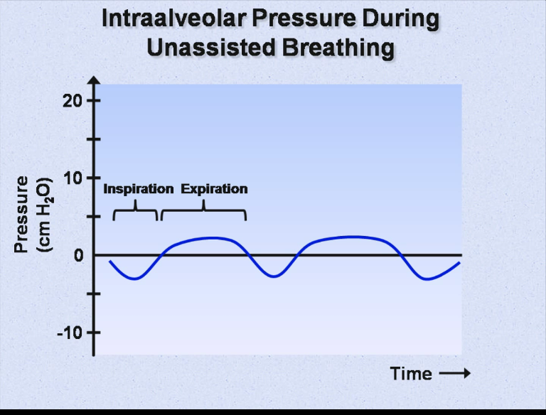
Ειδή ΜΕΜΑ (5 από 8)
Γράφημα πιέσεων στην ήρεμη αναπνοή
Ventilator Modes (Mechanical Ventilation - Lecture 7)

Slide 15
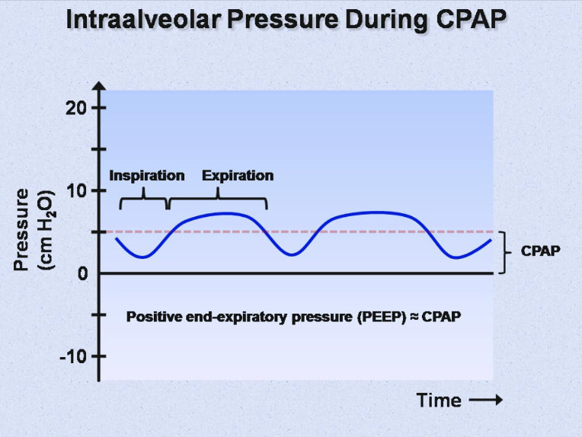
Ειδή ΜΕΜΑ (6 από 8)
Γράφημα πιέσεων μετά την προσθήκη PEEP
Ventilator Modes (Mechanical Ventilation - Lecture 7)

Slide 16
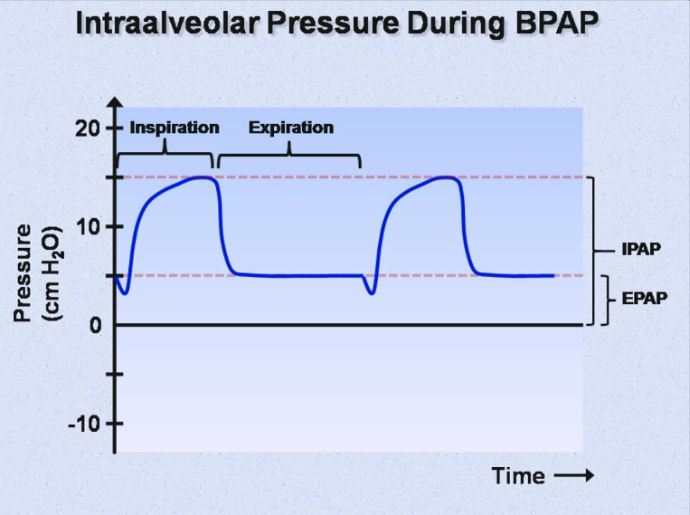
Ειδή ΜΕΜΑ (7 από 8)
Γράφημα πιέσεων με την προσθήκη PEEP και
Pressure Support
Ventilator Modes (Mechanical Ventilation - Lecture 7)

Slide 17
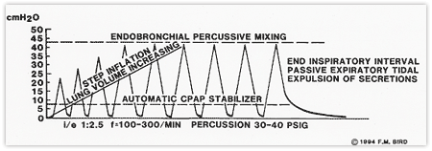
Ειδή ΜΕΜΑ (8 από 8)
Ανεξάρτητες Κατηγορίες MEMA
MIE
Mechanical insufflation exsufflation
IPV
Intrapulmonary Percussive Ventilation
Ειδικές κατηγορίες ΜΕΜΑ
(Chatwin et al., 2003)

Slide 18
Ενότητα 3^{η}
ΜΕΜΑ versus ΣΥΜΒΑΤΙΚΟΣ ΑΕΡΙΣΜΟΣ

Slide 19
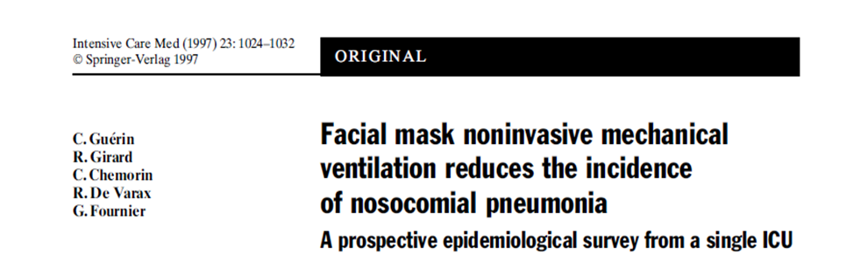
ΜΕΜΑ έναντι συμβατικού αερισμού (1 από 6)
Μείωση του κινδύνου της νοσοκομειακής πνευμονίας
Συχνότητα Κινδύνου (n=320)
NIPPV= 16% Συμβατικός= 85%
(Guerin et al., 1997)

Slide 20
ΜΕΜΑ έναντι συμβατικού αερισμού (2 από 6)
Μείωση του κινδύνου των νοσοκομειακών λοιμώξεων
(Gyrou et al., 2000)

Slide 21
ΜΕΜΑ έναντι συμβατικού αερισμού (3 από 6)
Παραμονή στο νοσοκομείο
Όπου standard medical therapy αναφέρεται σε Οξυγονοθεραπεία και φάρμακα, ενώ όπου NPPV έχει επιπρόσθετη παρέμβαση το ΜΕΜΑ.
(Celikel et al., 1998)

Slide 22
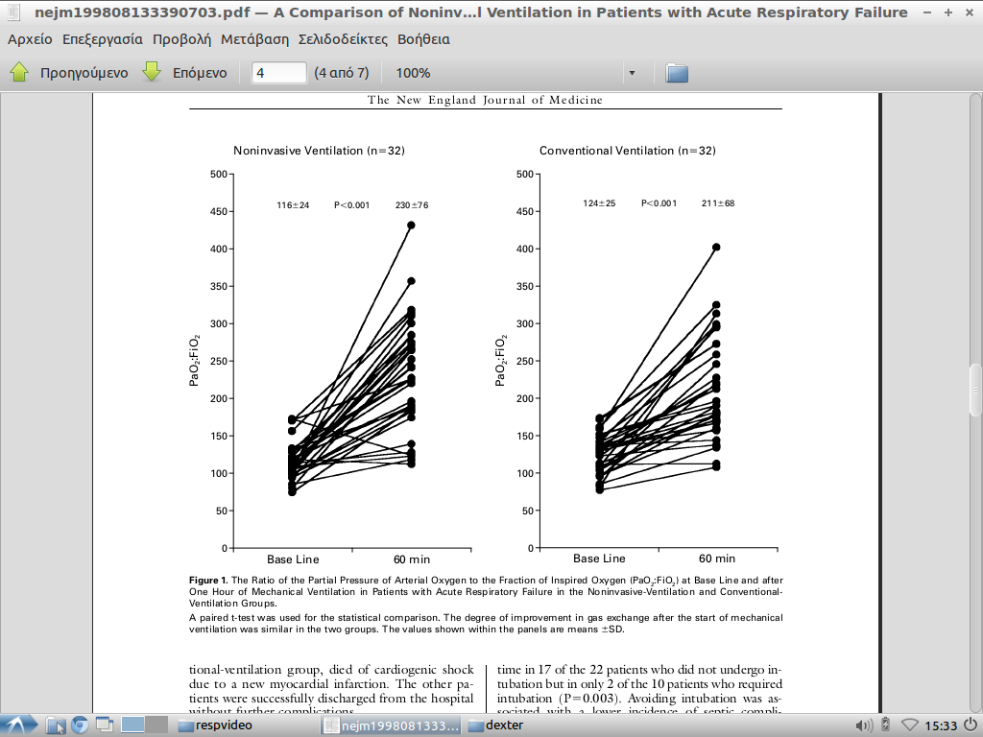
ΜΕΜΑ έναντι συμβατικού αερισμού (4 από 6)
Παρόμοια οξυγόνωση, καλύτερη επιβίωση, λιγότερες επιπλοκές και λοιμώξεις
(Antonelli et al., 1998)

Slide 23
ΜΕΜΑ έναντι συμβατικού αερισμού (5 από 6)
Βελτίωση pH και PaCO₂ σε σχέση με την κλασική θεραπεία με φαρμακευτική αγωγή και οξυγόνο.
(Conti et al., 2002)

Slide 24
ΜΕΜΑ έναντι συμβατικού αερισμού (6 από 6)
ΣΥΜΠΕΡΑΣΜΑΤΑ 3^{ης} ΕΝΟΤΗΤΑΣ
Λιγότερες πιθανότητες νοσοκομειακών λοιμώξεων
Λιγότερες πιθανότητες νοσοκομειακών επιπλοκών
Μεγαλύτερη επιβίωση των ασθενών
Μικρότερη παραμονή στο νοσοκομείο
Παρόμοια οξυγόνωση-ανάταξη υπερκαπνίας

Slide 25
Ενότητα 4^{η}
ΠΡΟΫΠΟΘΕΣΕΙΣ ΓΙΑ ΤΗΝ ΕΠΙΤΥΧΙΑ ΤΟΥ ΜΕΜΑ

Slide 26
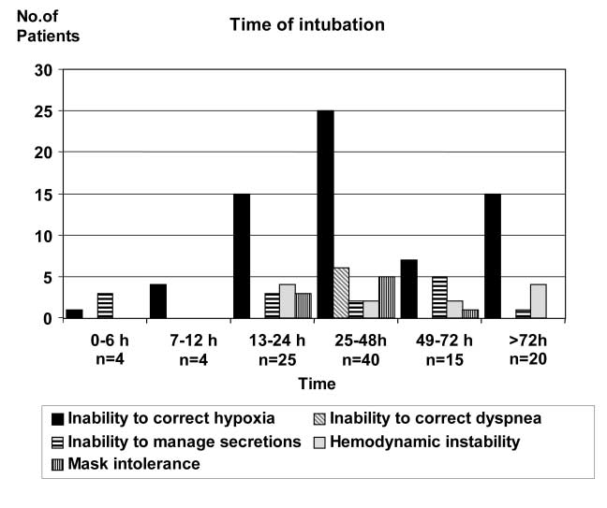
Οι προϋποθέσεις της επιτυχίας του ΜΕΜΑ (1 από 4)
Τα προβλήματα αρχίζουν μετά από 12ώρες
(1^{η} η καρδιακή κάμψη και 2^{η} η Πνευμονική Ίνωση
(Antonelli et al., 2001)

Slide 27
Οι προϋποθέσεις της επιτυχίας του ΜΕΜΑ (2 από 4)
Ο ΜΕΜΑ δεν είναι κατάλληλος για όλες τις παθήσεις
Στα αποφρακτικά νοσήματα:
Συστήνεται στην ΧΑΠ ειδικά στην υπερκαπνία
Συστήνεται στην κυστική ίνωση ειδικά στην υπερκαπνία.
Συστήνεται στην απόφραξη ανώτερων αναπνευστικών οδών.
Δεν συστήνεται στο άσθμα
Δεν συστήνεται στην λήψη εισπνεόμενων φαρμάκων
Στα περιοριστικά νοσήματα:
Συστήνεται στο σύνδρομο υποαερισμού της παχυσαρκίας.
Συστήνεται στον υποαερισμός κεντρικής αιτιολογίας.
Συστήνεται σε παραμορφώσεις του θωρακικού κλωβού.
Στα νευρομυικά νοσήματα:
Συστήνεται στην αναπνευστική ανεπάρκεια με υπερκαπνία.
Συστήνεται στον αδύναμος βήχας
Δεν συστήνεται σε βλάβες σπονδυλικής στήλης.
(Rasiere et al., 2009)

Slide 28
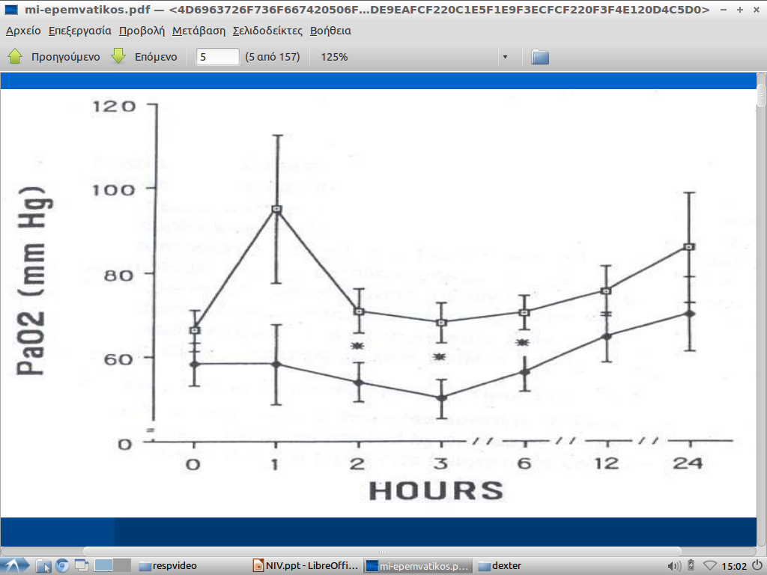
Οι προϋποθέσεις της επιτυχίας του ΜΕΜΑ (3 από 4)
Εκπληκτική διαφορά την 1^{η} ώρα στην οξυγόνωση
Διατήρηση διαφοράς ακόμη και μετά το 1^{ο} 24ωρο
(Kramer et al., 1995)

Slide 29
Οι προϋποθέσεις της επιτυχίας του ΜΕΜΑ (4 από 4)
Α. Οι περισσότερες διασωληνώσεις συνέβησαν το 1^{ο} 24ωρο
Β. Κρίσιμη η 1^{η} ώρα στο ARDS
(Antonelli et al., 2007)

Slide 30
Συμπεράσματα 4^{ης} ενότητας
Βελτιώνει την οξυγόνωση
Σωστή επιλογή ασθενών
Σωστός χρόνος εφαρμογής
Βολική μάσκα
Συμπαράσταση και υποστήριξη των ασθενών
Στενή παρακολούθηση
Έμπειρη και αφοσιωμένη ομάδα
(Antonelli et al., 2001)

Slide 31
Ενότητα 5^{η}
ΕΝΔΕΙΞΕΙΣ ΑΝΤΕΝΔΕΙΞΕΙΣ

Slide 32
Ενδείξεις αντενδείξεις (1 από 3)
1. Η τελοεκπνευστική πίεση βελτιώνει το Ο₂
2. Η αύξηση του βάθους της αναπνοής βελτιώνει το CO₂
Είδος | Τυπικές Ρυθμίσεις | Ενδείξεις
CPAP | Έναρξη:5 Εύρος:5-12 | Υποξαιμία (Π.Χ. Καρδιακή κάμψη)
BPAP | Έναρξη: 10/5 Εύρος10-20/5-12 | Υπερκαπνία (Π.Χ. ΧΑΠ) Μικτή ανεπάρκεια.
(Beale, 2008)

Slide 33
Κριτήρια επιλογής - μη επιλογής ασθενών (2 από 3)
Κριτήρια επιλογής:
Μέτρια έως σοβαρή αναπνευστική δυσχέρεια, με επιστράτευση επικουρικών αναπνευστικών μυών, ή παράδοξη αναπνοή
Οξεία αναπνευστική ανεπάρκεια με Ph <7.35, PaCO2 >45mmHg και αναπνευστική συχνότητα >24 αναπνοές/λεπτό
Κριτήρια αποκλεισμού:
Αναπνευστική ανακοπή ή ένδειξη οξείας διασωλήνωσης
Υποτασική κρίση (συστολική πίεση < 90 mmHg)
Ανεξέλεγκτες αρρυθμίες
Απόφραξη ανώτερων αναπνευστικών οδών, ή τραύμα προσωπικού κρανίου
Αδυναμία διαχείρισης εκκρίσεων
Αδυναμία συνεργασίας με την τοποθέτηση της μάσκας
(Evanns, 2001)

Slide 34
Αντενδείξεις (3 από 3)
Καρδιακή ή αναπνευστική ανακοπή
Μη αναπνευστική πολυοργανική ανεπάρκεια
Εξεσημασμένη εγκεφαλοπάθεια (π.χ. GCS <10)
Εξεσημασμένη γαστρεντερική αιμορραγία
Αιμοδυναμική αστάθεια ή ασταθής καρδιακή αρρυθμία
Χειρουργείο προσώπου, τραύμα, ή παραμόρφωση
Απόφραξη των ανώτερων αναπνευστικών οδών
Αδυναμίας συνεργασίας για την προστασία του αεραγωγού
Αδυναμία διαχείρισης των εκκρίσεων
Υψηλή πιθανότητα εισρόφησης

Slide 35
Ενότητα 6^{η}
Κεφάλαιο 5^{ο}
ΜΕΜΑ ΚΑΙ ΦΥΣΙΚΟΘΕΡΑΠΕΙΑ

Slide 36
Κοινός στόχος - Κοινή χρήση (1 από 11)
ΦΥΣΙΚΟΘΕΡΑΠΕΥΤΗΣ
ΜΕΜΑ
ΙΑΤΡΟΣ
ΝΟΣΗΛΕΥΤΗΣ

Slide 37
Συνεργασία αναπνευστικής φυσικοθεραπείας και ΜΕΜΑ (2 από 11)
Εφαρμογή του ΜΕΜΑ όταν υπάρχει δυσκολία απόχρεμψης με συνοδό μυϊκή αδυναμία ή κόπωση αναπνευστικών μυών
Κατά την διάρκεια αποκορεσμού ενόσω γίνεται προσπάθεια παροχέτευσης
Όταν όλες οι άλλες τεχνικές αδυνατούν να αποβάλουν τις εκκρίσεις του ασθενή
Στην υπερκαπνία
Στην ΧΑΠ
(Bott et al., 2009)

Slide 38
Συνεργασία αναπνευστικής φυσικοθεραπείας και ΜΕΜΑ (3 από 11)
Η διάρκεια νοσηλείας σε ασθενείς χωρίς ΜΕΜΑ βρέθηκε σημαντικά μεγαλύτερη από αυτήν σε ασθενείς με ΜΕΜΑ (19 vs 12 ημέρες, p < 0.05)
Η συχνότητα μεγάλης ατελεκτασίας ήταν βρέθηκε σημαντικά μεγαλύτερη σε ασθενείς με ΜΕΜΑ (14.2%) συγκριτικά με αυτήν σε ασθενείς χωρίς ΜΕΜΑ (38.9%) (p < 0.05)
(Freynet, Falcoz, 2008)

Slide 39
Συνεργασία αναπνευστικής φυσικοθεραπείας και ΜΕΜΑ (4 από 11)
Μείωση της διάρκειας νοσηλείας, αύξηση της πιθανότητας μεγάλης ατελεκτασίας
Διάρκεια
νοσηλείας
Κίνδυνος Ατελεκτασίας
(Freynet, Falcoz, 2008)

Slide 40
Συνηθέστερες τιμές ΜΕΜΑ (5 από 11)
PEEP 4-5 cm H₂O & PRESSURE SUPORT 6-15 cm H₂O (Holland et al., 2003)
PRESSURE S 16±2 & PEEP 5cmH₂O (Conti, G., et al. 2002)
PEEP 5 cm H₂O & PRESSURE S 14.8 ± 2 cm H₂O(Squadrone et al., 2004)
PRESSURE S 18+-4 & PEEP 6 ± 2 cm H₂O (Phua et al., 2005)
PRESSURE S INCR 2-3 cmH₂O FOR 6ML/KGR AND < 25BR (Antonelli et al., 2007)
PRESSURE S 8-10 ML/KGR FOR 25BR/MIN AND FiO₂ 0.6 (Antonelli et al., 2001)
PRESSURE S 8-10 ml/KGR AND 25 BR/MIN AND FiO₂ 0.6 (Antonelli et al., 1998)

Slide 41
Προτεινόμενες τιμές (6 από 11)
Είδος | Τυπικές Ρυθμίσεις | Ενδείξεις
CPAP | Έναρξη:5 Εύρος:5-12 | Υποξαιμία (Π.Χ. Καρδιακή κάμψη)
BPAP | Έναρξη: 10/5 Εύρος10-20/5-12 | Υπερκαπνία (Π.Χ. ΧΑΠ) Μικτή ανεπάρκεια.
(Beale, 2008)

Slide 42
Πρόληψη ατελεκτασιών (7 από 11)
Μελέτη | Χρόνος εφαρμογής | Συχνότητα | Διάρκεια μτχ θεραπείας | CPAP Pressure Cm H2O
Andersen | 25-35 αναπνοές | Την ώρα | 24 ώρες | 15
Stock | 15 min | το δίωρο | 3 ημέρες | 7.5
Ricksten | 30 αναπνοές | Την ώρα | 3 ημέρες | 10-15
Linder | 3 ώρες συνεχώς | Ημερησίως | 5 ημέρες | 12
(Denehy, Berney, 2001)

Slide 43
Αποδέσμευση του ασθενή από τον ΜΕΜΑ (8 από 11)
- RR<30 , PaO₂>65 mmHg with FiO₂: 0.6 (Antonelli et al., 2001)
- RR<30 , PaO₂>75 mmHg with FiO₂: 0.5 (Antonelli et al., 1998)
- RR<24 HR<110 b/min, PH ≥7.35, SatO₂ >90 (Kramer et al., 1995)

Slide 44
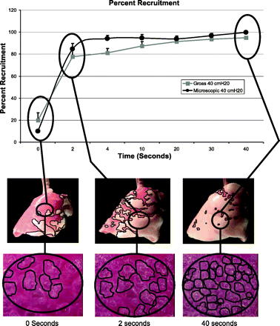
Επιστράτευση των κυψελίδων ALVEOLAR RECRUITMENT (9 από 11)
(Scott et al., 2009)

Slide 45
Επιστράτευση των κυψελίδων (10 από 11)
Το σύστημα 40 mmHg για 40 sec είναι συνηθισμένο στην βιβλιογραφία και απομνημονεύεται εύκολα
Μελέτη | Χρόνος | Πίεση
Scott et al. 2009 | 40 sec | 40 mmHg
Celebi et al. 2008 | 40 sec | 30 mmHg
Grasso et al. 2002 | 40 sec | 40 mmHg

Slide 46
Συνεργασία αναπνευστικής φυσικοθεραπείας και ΜΕΜΑ (11 από 11)
Ανακεφαλαίωση
Ένα μέρος του ΜΕΜΑ αναφέρεται στους φυσικοθεραπευτές
Βελτιώνει την αποτελεσματικότητα των αναπνευστικών χειρισμών
Προλαμβάνει τις ατελεκτασίες
Βελτιώνει την απόχρεμψη
Προκαλεί την Επιστράτευση των κυψελίδων

Slide 47
Βιβλιογραφία (1 από 3)
Antonelli M, et al. Predictors of failure of noninvasive positive pressure ventilation in patients with acute hypoxemic respiratory failure: Α multi-center study. Intensive care medicine, 2001; 27: 1718-1728.
Antonelli M, et al. A comparison of noninvasive positive-pressure ventilation and conventional mechanical ventilation in patients with acute respiratory failure. New England Journal of Medicine, 1998; 339: 429-435.
Antonelli M, et al. A multiple-center survey on the use in clinical practice of noninvasive ventilation as a first-line intervention for acute respiratory distress syndrome. Critical care medicine, 2007; 35: 18-25.
Beale D. CPAP vs. BiPAP. JEMS, 2008; 33(1):22
Celebi S, et al. Pulmonary effects of noninvasive ventilation combined with the recruitment maneuver after cardiac surgery. Anesthesia & Analgesia, 2008; 107: 614-619.
Çelikel T, et al. Comparison of noninvasive positive pressure ventilation with standard medical therapy in hypercapnic acute respiratory failure. Chest, 1998; 106: 1636-1642.

Slide 48
Βιβλιογραφία (2 από 3)
Conti G, et al. Noninvasive vs. conventional mechanical ventilation in patients with chronic obstructive pulmonary disease after failure of medical treatment in the ward: a randomized trial. Intensive care medicine, 2002q 28: 1701-1707.
Denehy L, Berney S. The use of positive pressure devices by physiotherapists. Eur Respir J, 2001; 17: 821-829.
Evans TW. International Consensus Conferences in Intensive Care Medicine: non-invasive positive pressure ventilation in acute respiratory failure. Intensi Care Med, 2001; 27: 166-178.
Girou E, et al. Association of noninvasive ventilation with nosocomial infections and survival in critically ill patients. Jama, 2000; 284: 2361-2367.
Gómez-Merino E, et al. Mechanical insufflation-exsufflation: Pressure, volume, and flow relationships and the adequacy of the manufacturer's guidelines. American Journal of Physical Medicine & Rehabilitation , 2002; 81: 579-583.

Slide 49
Βιβλιογραφία (3 από 3)
Grasso S, et al. Effects of recruiting maneuvers in patients with acute respiratory distress syndrome ventilated with protective ventilatory strategy. Anesthesiology, 2002; 96: 795-802.
Guerin C, et al. Facial mask noninvasive mechanical ventilation reduces the incidence of nosocomial pneumonia. Intens Care Med, 1999; 23: 1024-1032.
Holland AE, et al. Non-invasive ventilation assists chest physiotherapy in adults with acute exacerbations of cystic fibrosis. Thorax, 2003; 58: 880-884.
Pryor JA. Physiotherapy for airway clearance in adults. Eur Res J, 1999; 14: 1418-1424.
Scott et al. The role of time and pressure on alveolar recruitment. Journal of Applied Physiology, 2009; 106: 757-765.

Slide 50
Τέλος Ενότητας
Ευχαριστώ

Slide 51
Σημειώματα

Slide 52
Σημείωμα Αναφοράς
Copyright Τεχνολογικό Εκπαιδευτικό Ίδρυμα Αθήνας, Ειρήνη Γραμματοπούλου, Κώστας Γρηγοριάδης 2014. Ειρήνη Γραμματοπούλου, Κώστας Γρηγοριάδης. «Κλινική Άσκηση σε Καρδιο-Αναπνευστικές Παθήσεις (Θ). Ενότητα 8: Μη επεμβατικός Μηχανικός Αερισμός ΜΕΜΑ». Έκδοση: 1.0. Αθήνα 2014. Διαθέσιμο από τη δικτυακή διεύθυνση: ocp.teiath.gr.

Slide 53
Σημείωμα Αδειοδότησης
Το παρόν υλικό διατίθεται με τους όρους της άδειας χρήσης Creative Commons Αναφορά, Μη Εμπορική Χρήση Παρόμοια Διανομή 4.0 [1] ή μεταγενέστερη, Διεθνής Έκδοση. Εξαιρούνται τα αυτοτελή έργα τρίτων π.χ. φωτογραφίες, διαγράμματα κ.λ.π., τα οποία εμπεριέχονται σε αυτό. Οι όροι χρήσης των έργων τρίτων επεξηγούνται στη διαφάνεια «Επεξήγηση όρων χρήσης έργων τρίτων».
Τα έργα για τα οποία έχει ζητηθεί άδεια αναφέρονται στο «Σημείωμα Χρήσης Έργων Τρίτων».
[1] http://creativecommons.org/licenses/by-nc-sa/4.0/
Ως Μη Εμπορική ορίζεται η χρήση:
που δεν περιλαμβάνει άμεσο ή έμμεσο οικονομικό όφελος από την χρήση του έργου, για το διανομέα του έργου και αδειοδόχο
που δεν περιλαμβάνει οικονομική συναλλαγή ως προϋπόθεση για τη χρήση ή πρόσβαση στο έργο
που δεν προσπορίζει στο διανομέα του έργου και αδειοδόχο έμμεσο οικονομικό όφελος (π.χ. διαφημίσεις) από την προβολή του έργου σε διαδικτυακό τόπο
Ο δικαιούχος μπορεί να παρέχει στον αδειοδόχο ξεχωριστή άδεια να χρησιμοποιεί το έργο για εμπορική χρήση, εφόσον αυτό του ζητηθεί.

Slide 54
Επεξήγηση όρων χρήσης έργων τρίτων
©
Δεν επιτρέπεται η επαναχρησιμοποίηση του έργου, παρά μόνο εάν ζητηθεί εκ νέου άδεια από το δημιουργό.
διαθέσιμο με άδεια CC-BY
Επιτρέπεται η επαναχρησιμοποίηση του έργου και η δημιουργία παραγώγων αυτού με απλή αναφορά του δημιουργού.
διαθέσιμο με άδεια CC-BY-SA
Επιτρέπεται η επαναχρησιμοποίηση του έργου με αναφορά του δημιουργού, και διάθεση του έργου ή του παράγωγου αυτού με την ίδια άδεια.
διαθέσιμο με άδεια CC-BY-ND
Επιτρέπεται η επαναχρησιμοποίηση του έργου με αναφορά του δημιουργού.
Δεν επιτρέπεται η δημιουργία παραγώγων του έργου.
διαθέσιμο με άδεια CC-BY-NC
Επιτρέπεται η επαναχρησιμοποίηση του έργου με αναφορά του δημιουργού.
Δεν επιτρέπεται η εμπορική χρήση του έργου.
διαθέσιμο με άδεια CC-BY-NC-SA
Επιτρέπεται η επαναχρησιμοποίηση του έργου με αναφορά του δημιουργού
και διάθεση του έργου ή του παράγωγου αυτού με την ίδια άδεια.
Δεν επιτρέπεται η εμπορική χρήση του έργου.
διαθέσιμο με άδεια CC-BY-NC-ND
Επιτρέπεται η επαναχρησιμοποίηση του έργου με αναφορά του δημιουργού.
Δεν επιτρέπεται η εμπορική χρήση του έργου και η δημιουργία παραγώγων του.
διαθέσιμο με άδεια
CC0 Public Domain
Επιτρέπεται η επαναχρησιμοποίηση του έργου, η δημιουργία παραγώγων αυτού και η εμπορική του χρήση, χωρίς αναφορά του δημιουργού.
διαθέσιμο ως κοινό κτήμα
Επιτρέπεται η επαναχρησιμοποίηση του έργου, η δημιουργία παραγώγων αυτού και η εμπορική του χρήση, χωρίς αναφορά του δημιουργού.
χωρίς σήμανση
Συνήθως δεν επιτρέπεται η επαναχρησιμοποίηση του έργου.

Slide 55
Διατήρηση Σημειωμάτων
Οποιαδήποτε αναπαραγωγή ή διασκευή του υλικού θα πρέπει να συμπεριλαμβάνει:
το Σημείωμα Αναφοράς
το Σημείωμα Αδειοδότησης
τη δήλωση Διατήρησης Σημειωμάτων
το Σημείωμα Χρήσης Έργων Τρίτων (εφόσον υπάρχει)
μαζί με τους συνοδευόμενους υπερσυνδέσμους.

Slide 56
Σημείωμα Χρήσης Έργων Τρίτων (1/2)
Το Έργο αυτό κάνει χρήση περιεχομένου από τα ακόλουθα έργα:
Girou, Emmanuelle, et al. "Association of noninvasive ventilation with nosocomial infections and survival in critically ill patients." Jama 284.18 (2000): 2361-2367, Σχήμα 2.
Çelikel, Turgay, et al. "Comparison of noninvasive positive pressure ventilation with standard medical therapy in hypercapnic acute respiratory failure." CHEST Journal 114.6 (1998): 1636-1642. Σχήμα 2. Antonelli, Massimo, et al. "A comparison of noninvasive positive-pressure ventilation and conventional mechanical ventilation in patients with acute respiratory failure." New England Journal of Medicine 339.7 (1998): 429-435, Σχήμα 2.
Conti, G., et al. "Noninvasive vs. conventional mechanical ventilation in patients with chronic obstructive pulmonary disease after failure of medical treatment in the ward: a randomized trial." Intensive care medicine 28.12 (2002): 1701-1707, Σχήμα 2.

Slide 57
Σημείωμα Χρήσης Έργων Τρίτων (2/2)
Το Έργο αυτό κάνει χρήση περιεχομένου από τα ακόλουθα έργα:
Antonelli, M., et al. "Predictors of failure of noninvasive positive pressure ventilation in patients with acute hypoxemic respiratory failure: a multi-center study." Intensive care medicine 27.11 (2001): 1718-1728, Σχήμα 1, Σχήμα 2.
Kramer, Naomi, et al. "Randomized, prospective trial of noninvasive positive pressure ventilation in acute respiratory failure." American journal of respiratory and critical care medicine 151.6 (1995): 1799-1806, Σχήμα 3.
Antonelli, Massimo, et al. "A multiple-center survey on the use in clinical practice of noninvasive ventilation as a first-line intervention for acute respiratory distress syndrome*." Critical care medicine 35.1 (2007): 18-25, Σχήμα 2, Σχήμα 3.
Albert, Scott P., et al. "The role of time and pressure on alveolar recruitment." Journal of Applied Physiology 106.3 (2009): 757-765., Σχήμα 1.

Slide 58
Χρηματοδότηση
Το παρόν εκπαιδευτικό υλικό έχει αναπτυχθεί στo πλαίσιo του εκπαιδευτικού έργου του διδάσκοντα.
Το έργο «Ανοικτά Ακαδημαϊκά Μαθήματα στο ΤΕΙ Αθήνας» έχει χρηματοδοτήσει μόνο την αναδιαμόρφωση του εκπαιδευτικού υλικού.
Το έργο υλοποιείται στο πλαίσιο του Επιχειρησιακού Προγράμματος «Εκπαίδευση και Δια Βίου Μάθηση» και συγχρηματοδοτείται από την Ευρωπαϊκή Ένωση (Ευρωπαϊκό Κοινωνικό Ταμείο) και από εθνικούς πόρους.

